Slide 1
МИНИСТЕРСТВО НАУКИ И ВЫСШЕГО ОБРАЗОВАНИЯ РОССИЙСКОЙ ФЕДЕРАЦИИ МОСКОВСКИЙ ГОСУДАРСТВЕННЫЙ ТЕХНИЧЕСКИЙ УНИВЕРСИТЕТ им. Н.Э.Баумана КАФЕДРА ПРОЕКТИРОВАНИЕ И ТЕХНОЛОГИЯ ПРОИЗВОДСТВА ЭЛЕКТРОННОЙ АППАРАТУРЫ Отчет о выполнении практического задания «Сравнение сортировок слиянием и выборкой»
Москва, 2022 г.
Выполнили студенты группы ИУ4-21Б Карышев Б.В.
Сальников Н. К.
Казаков И. И.
Зайцев А. К.
Бабич А.А
Проверил: д.т.н., профессор, профессор каф. ИУ-4 Л.А.Зинченко

Slide 2
«Сравнение сортировок слиянием и выборкой»
Цель работы:
Реализовать алгоритмы сортировки слиянием и выборкой.
Исследовать их эффективность.

Slide 3
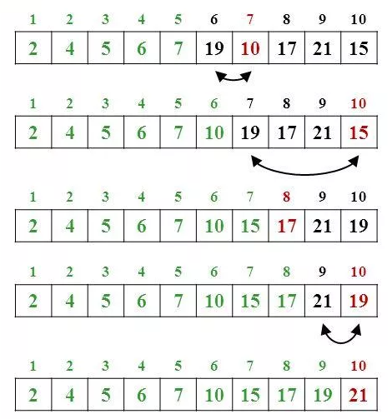
«Сравнение сортировок слиянием и выборкой»
Сортировка выборкой. Алгоритм.
Найти
Обменять
Повторить

Slide 4
«Сравнение сортировок слиянием и выборкой»
Сортировка выборкой.
Преимущества:
Простота
Память
Недостатки:
Скорость

Slide 5
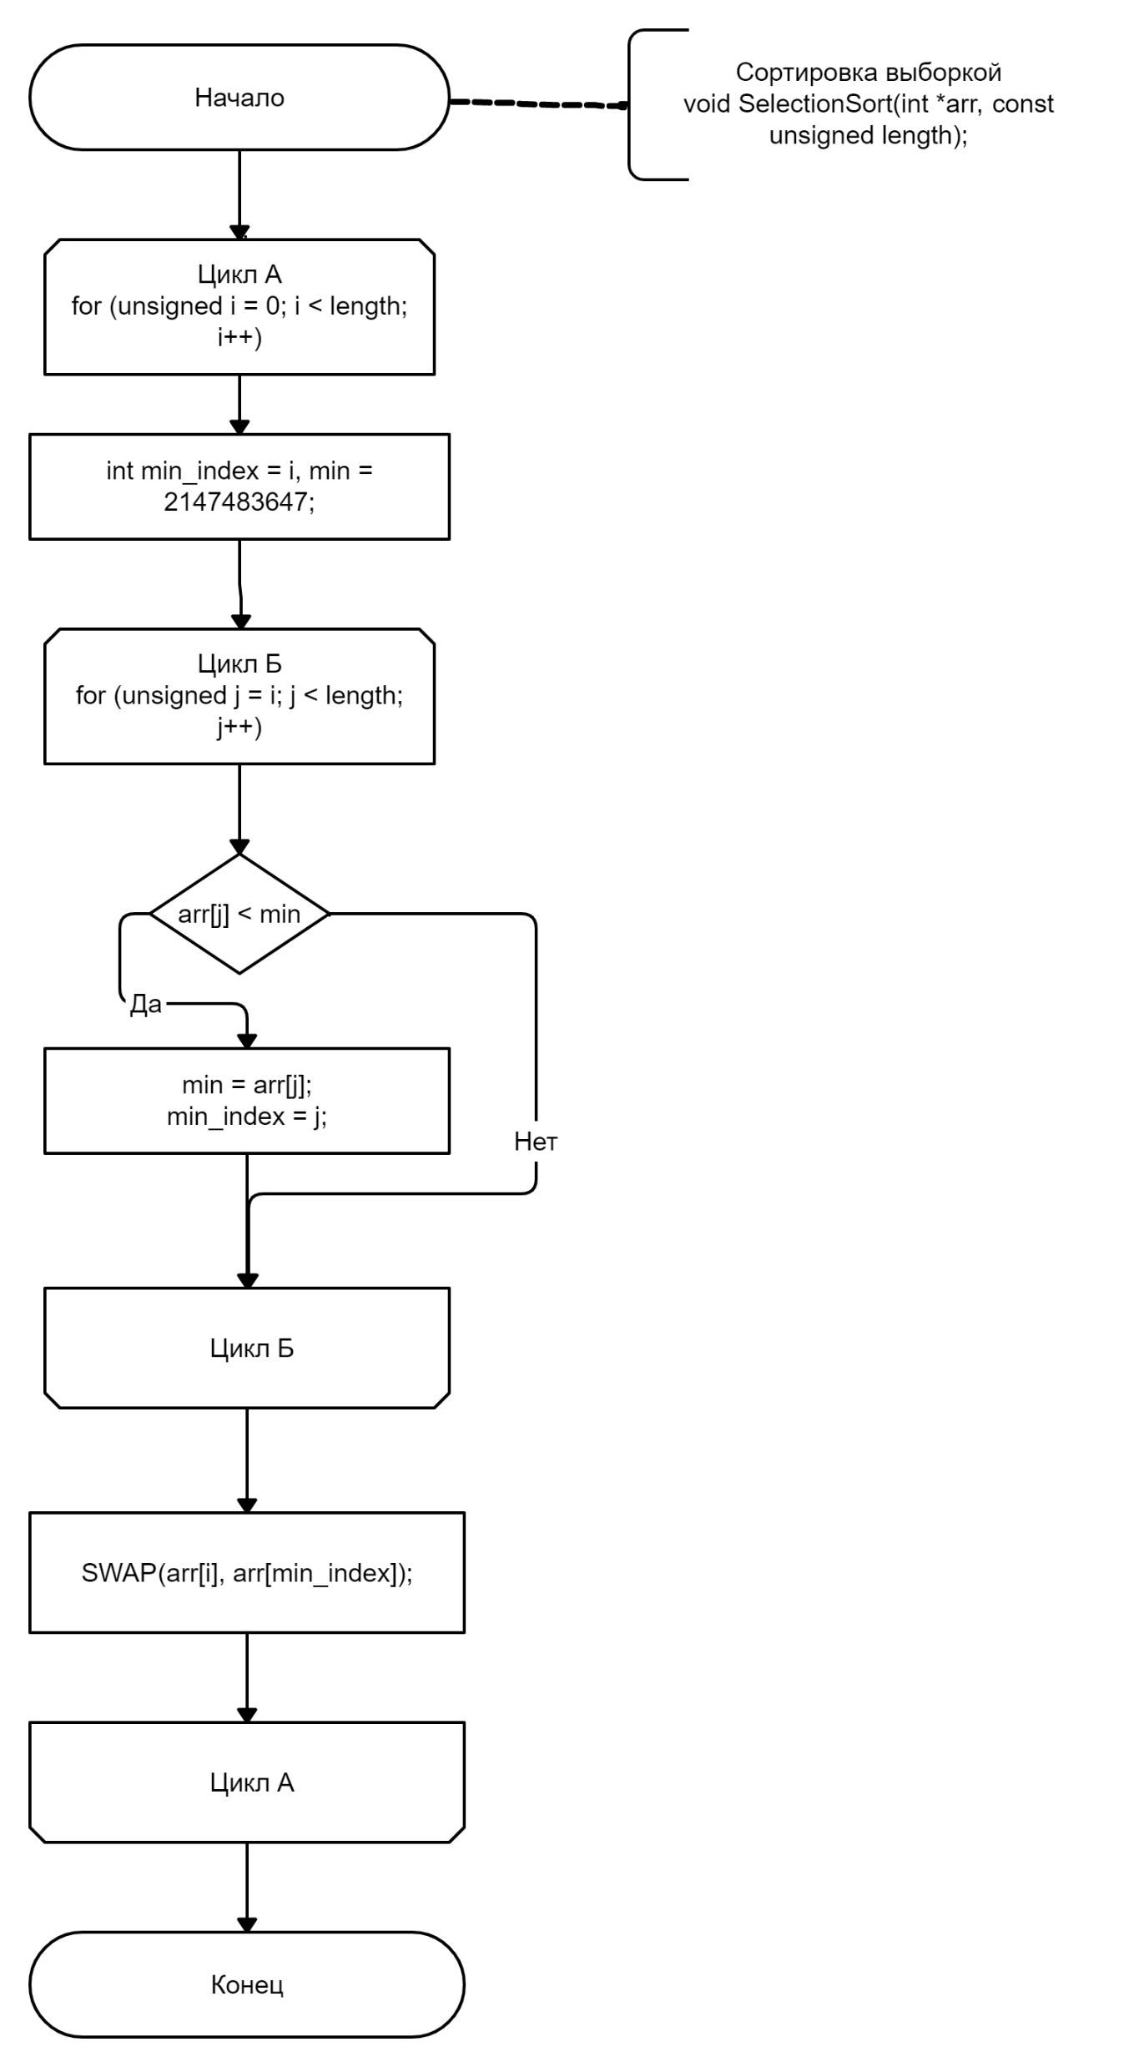
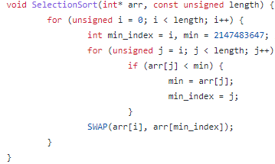
«Сравнение сортировок слиянием и выборкой»
Сортировка выборкой. Реализация.

Slide 6
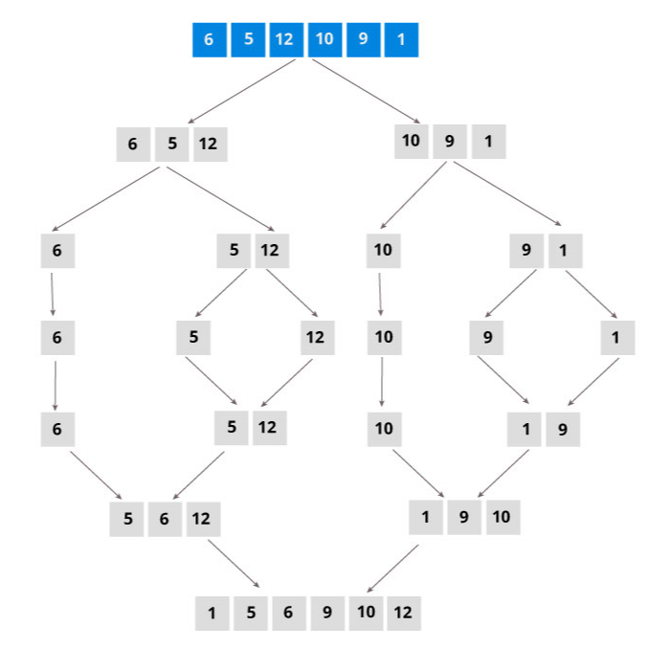
«Сравнение сортировок слиянием и выборкой»
Сортировка слиянием. Алгоритм.
Разбить
Объединить

Slide 7
«Сравнение сортировок слиянием и выборкой»
Сортировка слиянием.
Преимущества:
Скорость
Доступ
Недостатки:
Память
Сложноcть

Slide 8
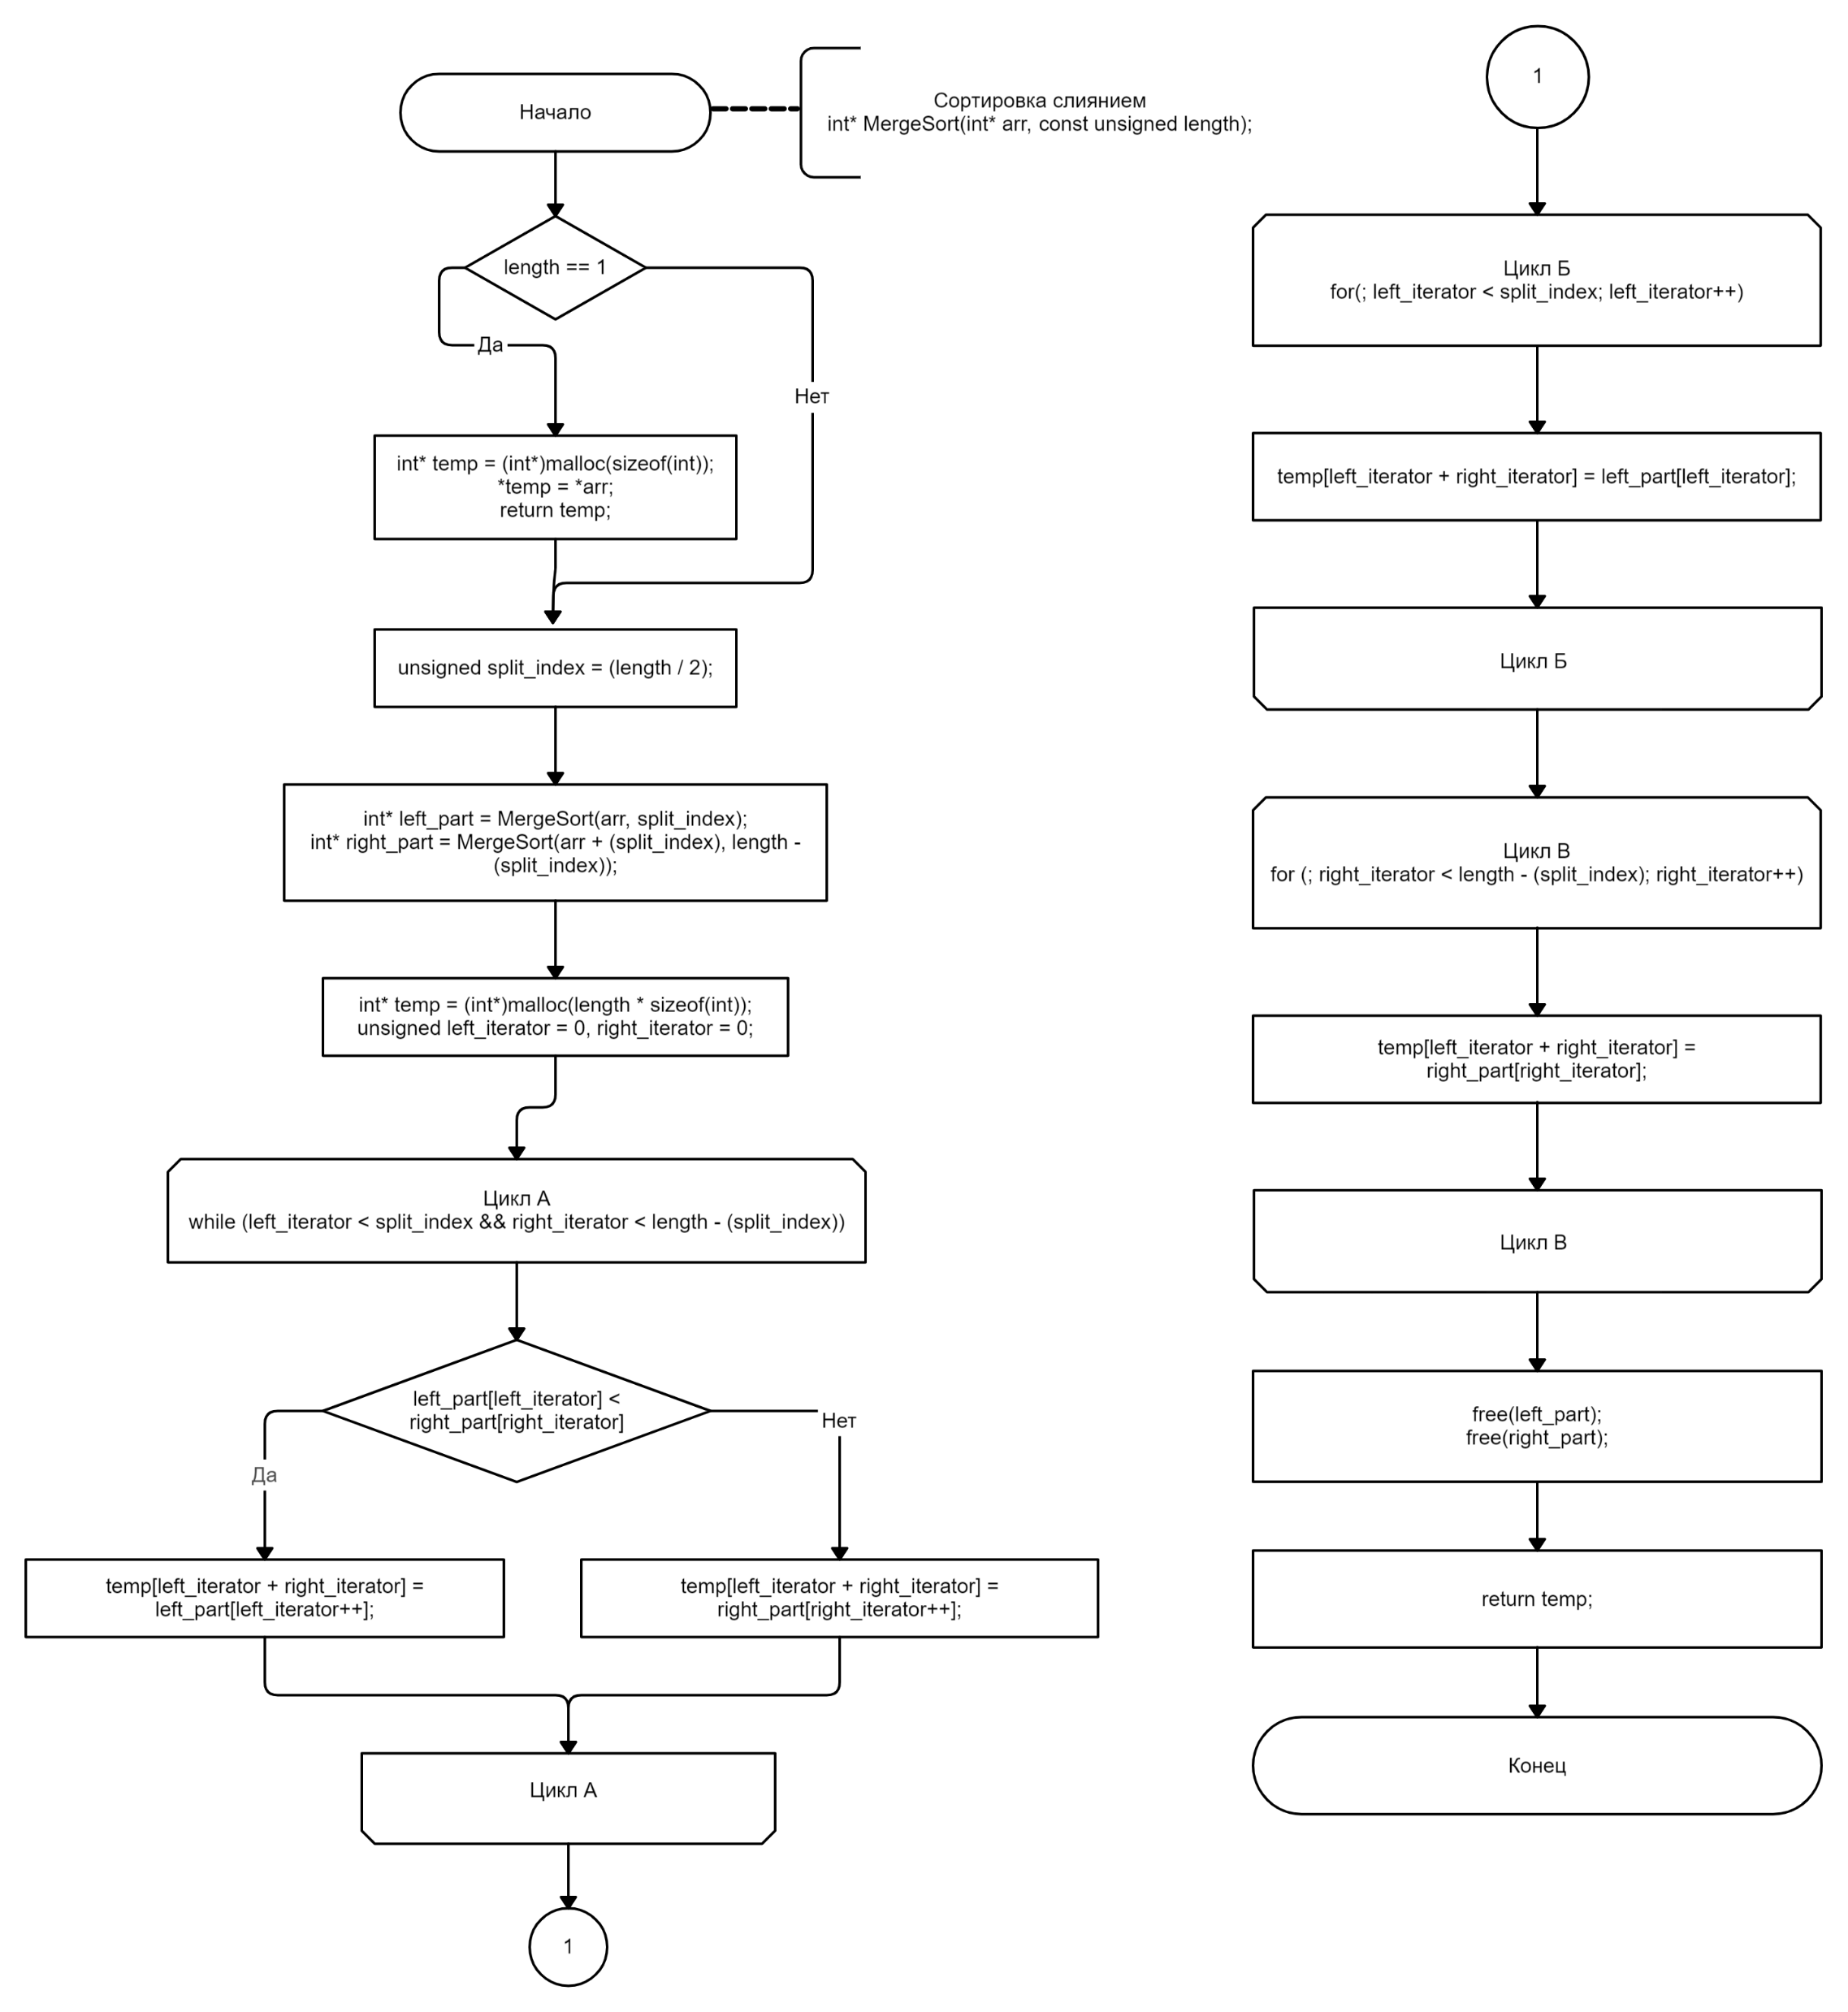
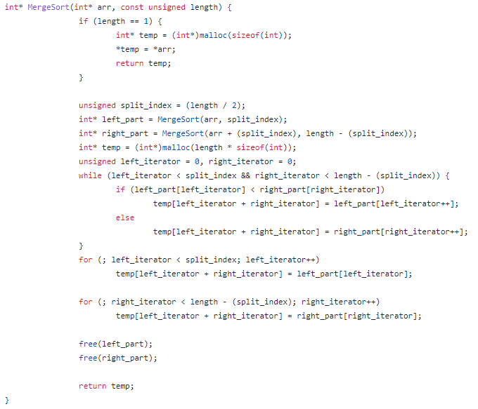
«Сравнение сортировок слиянием и выборкой»
Сортировка слиянием. Реализация.

Slide 9
«Сравнение сортировок слиянием и выборкой»
Графики.

Slide 10
«Сравнение сортировок слиянием и выборкой»
Выводы:
Оба алгоритма имеют свои преимущества и недостатки,
рекомендуются к применению:
Сортировка выборкой – когда производительность не критична (например, небольшой объем сортируемых данных)
Сортировка слиянием – в прочих случаях

Slide 11
«Сравнение сортировок слиянием и выборкой»
Спасибо за внимание!

